Slide 1
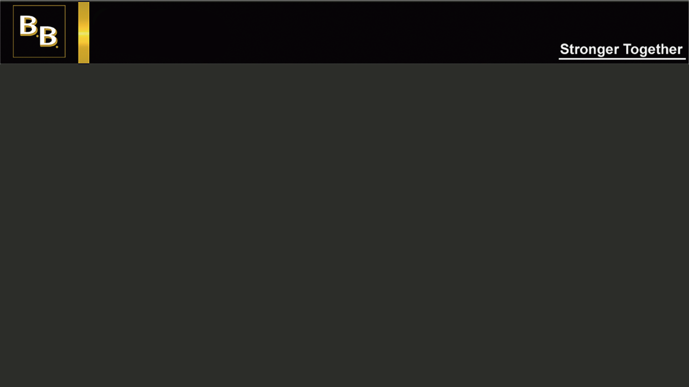
Inteligência Artificial
Implementação em Fábrica de Projetos V
INTEGRANTES
Fabricio Basso
Felipe Nascimento
Gabriel Leandro
Pedro Assaf

Slide 2
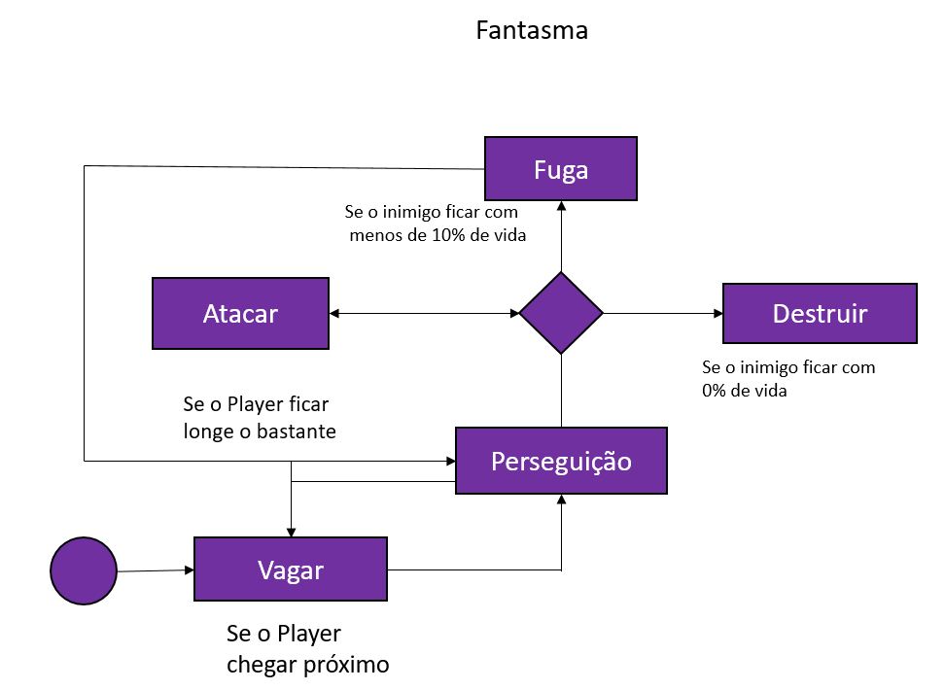
Fluxograma do NPC

Slide 3
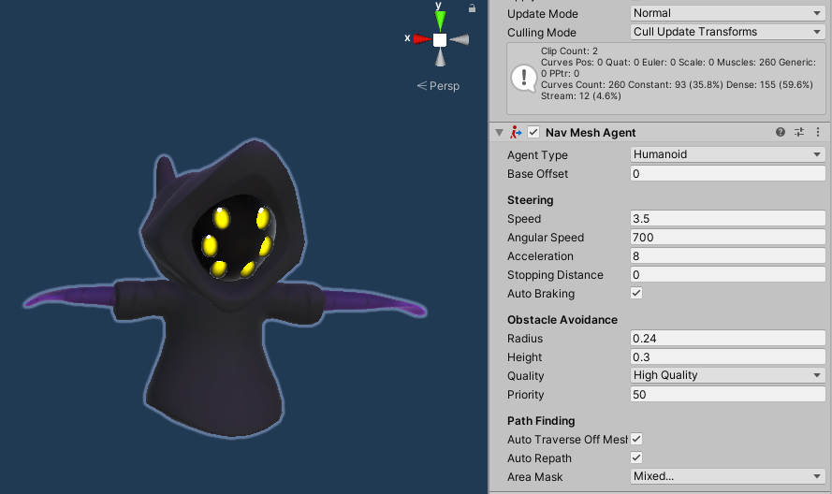
Implementação de componente no NPC
- Utilização do componente
NavMeshAgent
- Nenhuma dependência
de terceiros (Plugins)

Slide 4
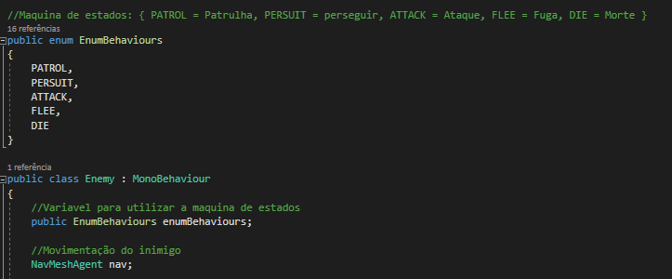
Script Enemy
- Utilização de Enum para
Estruturação da
maquina de Estado Finito

Slide 5
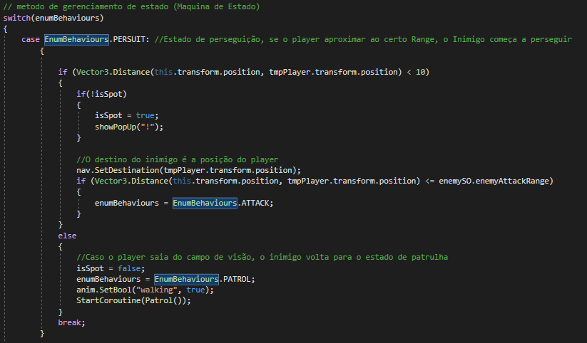
Estado de Perseguição

Slide 6
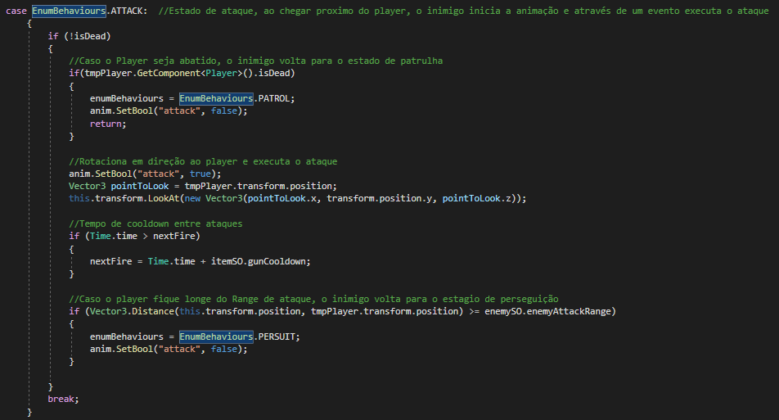
Estado de Ataque

Slide 7
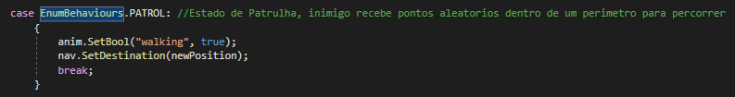
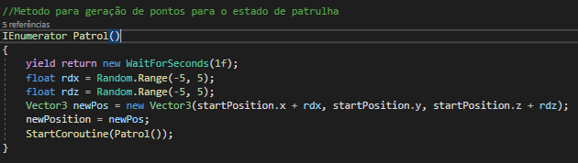
Estado de Patrulha

Slide 8
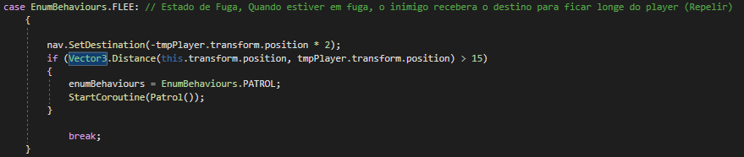
Estado de Fuga

Slide 9
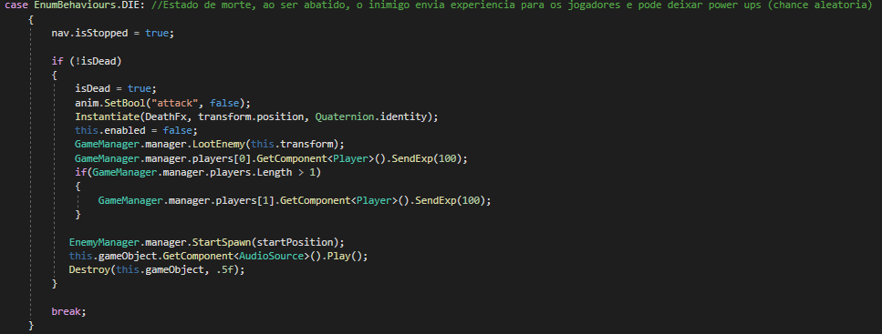
Estado de Morto

Slide 10
OBRIGADO A TODOS!
Link Gamejolt: https://gamejolt.com/games/strongertogether3d/623236
Link Repositório: https://github.com/GabrielLeandroSilva/BBProductions_AI_Final
Caminho: Stronger_Together_3D/Assets/Assets_Game/Scripts/

